Slide 1

Meine Lieblingsstadt IST Kiew

Slide 2
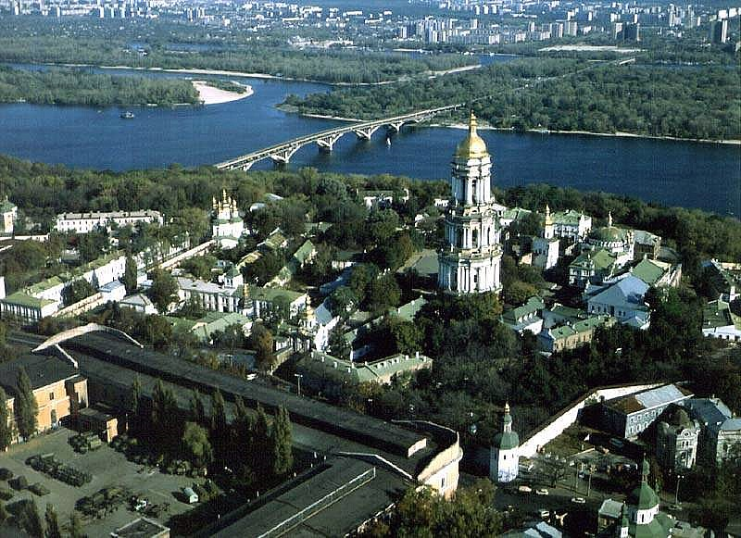
Kiew
Die Hauptstadt der Ukraine, das Zentrum von Kiew Gebiet - Stadt Kiew - erstreckt sich für 35 km von Osten nach Westen und für 42 km von Norden nach Süden entlang der malerischen Ufern des Dnipro.

Slide 3
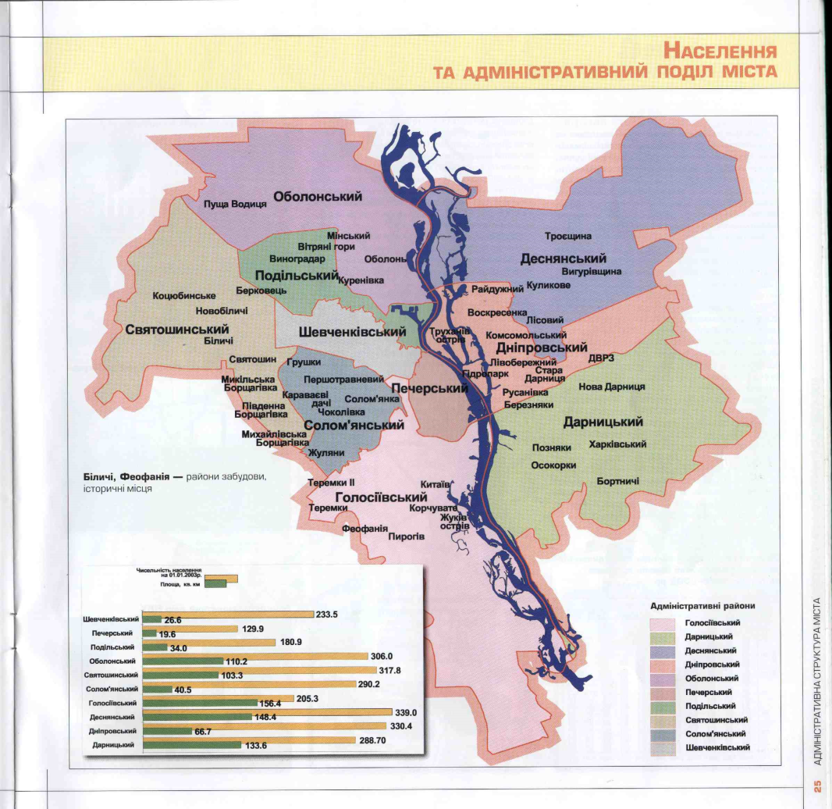
Die Fläche der Stadt ist in 10 Landkreise unterteilt:
1. Holosiyivsky Bezirk
2. Darnitsky Bereich
3. Desniansky Bezirk
4. Dniprovsky Bezirk
5. Obolonsky Bezirk
6. Höhlen Bereich
7. Podolsky Bezirk
8. Svyatoshinsiy Bezirk
9. Solom'yansky Bezirk
10. Shevchenkivsky Bezirk

Slide 4
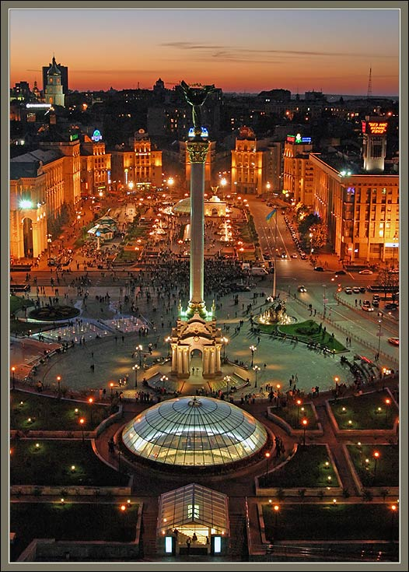
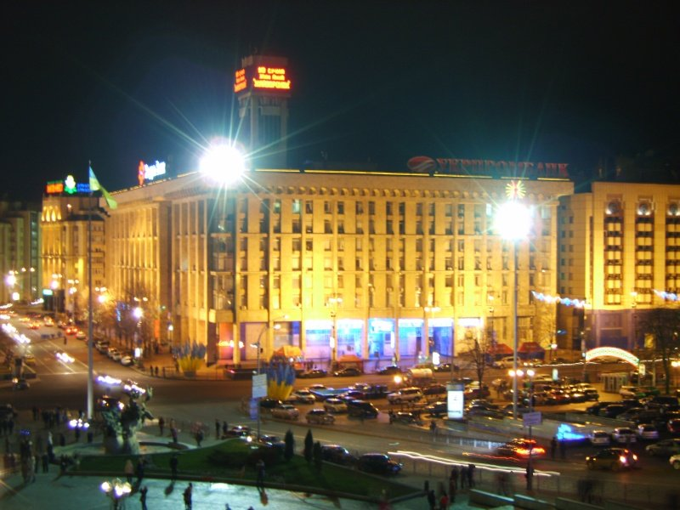
Khreshchatyk
Khreshchatyk - die Hauptstraße von Kiew liegt nahe der Gegend, wo einst Fürst Wolodymyr der Große von seiner Familie getauft wurde entfernt. Vielleicht ist das wie den Namen der Straße, nach Ali die andere Version, die Namen von Kreschaty Yar (Orte, die Schluchten durchquert) kommt. Länge Hreschatika nur 1,2 km und die Breite der Straße in einigen Bereichen erreicht 100 Meter. Fahrbahn ist 24 Meter, auf beiden Seiten der Straße und Bäume gepflanzt, dass die 14 separaten - Fuß breiten Bürgersteige. Auf der linken Seite des Khreshchatyk Hreschatika erstreckt sich entlang Chestnut Boulevard, besonders schön im Frühling, im Mai, wenn die Kastanien blühen.

Slide 5
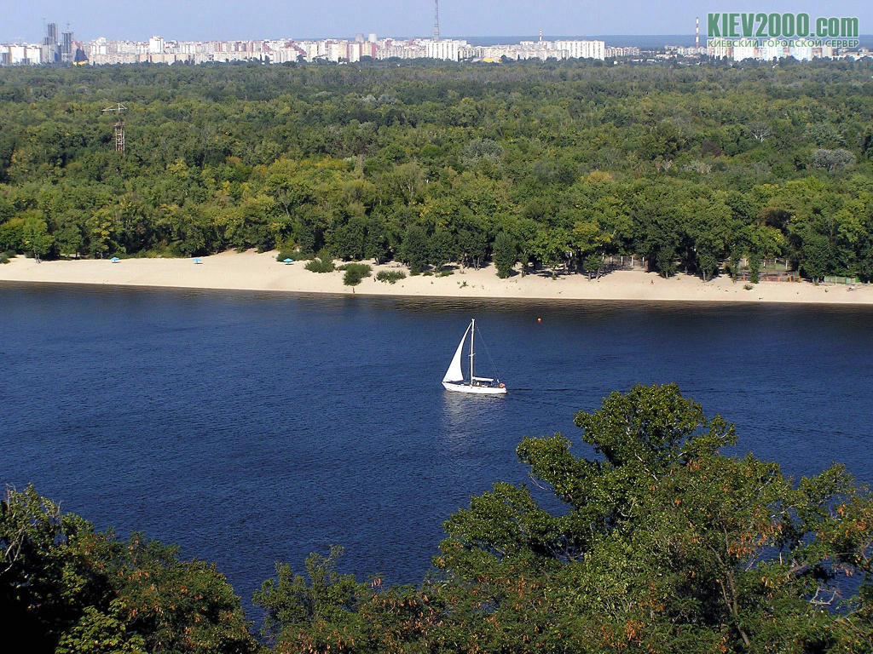
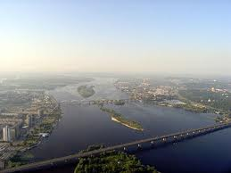
Dnipro - einer der größten Flüsse Europas. Entfernung von der Quelle zur Mündung ist 2201 Kilometer, mehr als von Kiew nach London oder, sagen wir, Paris. Signifikante und Einzugsgebiet - 504 Tausend Quadratkilometer, das ist nicht viel kleiner als die Fläche der Ukraine.
Dnipro

Slide 6
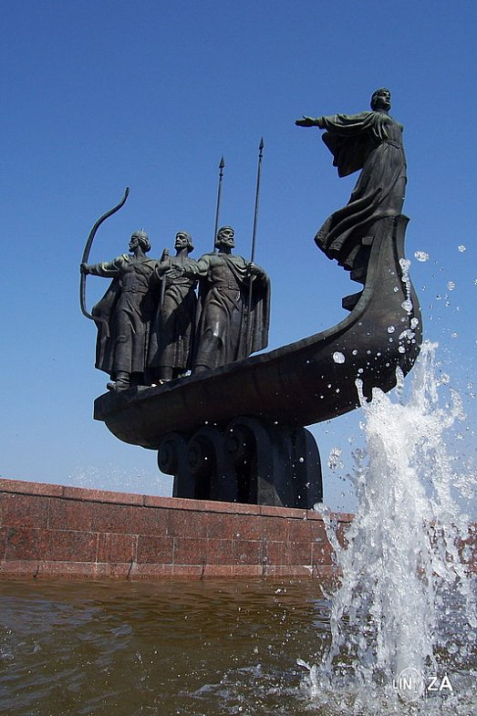
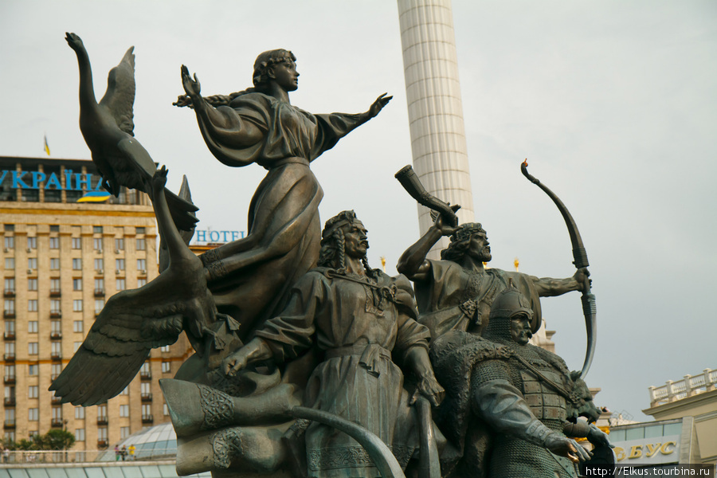
Große Boot schwimmt auf den Wellen des Dnjepr, in ihm sind drei Brüder - Kyi, Schek, Chor und ihre Schwester Lybyd. Dieser - der legendäre Gründer von Kiew.
Denkmal für die Gründer von Kiew wurde 1982 in einem Park am Ufer des Dnjepr eröffnet.
Skulpturale Komposition vorgestellt, wie ein Boot, auf denen Figuren sind legendär Brüder Kyi, Schek und Horeb und ihre Schwester Lybydi. Die Zusammensetzung ist aus Messing gefertigt. Am Fuße Granitsockel gemacht Pool.
DIE GRΫNDER VON MEINE STADT

Slide 7
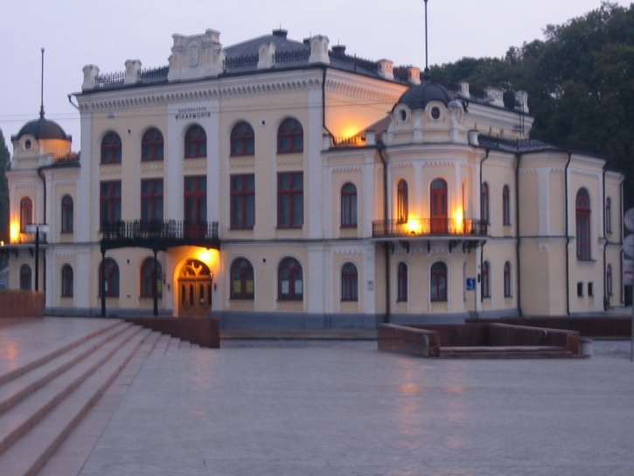
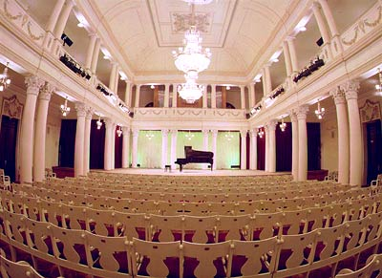
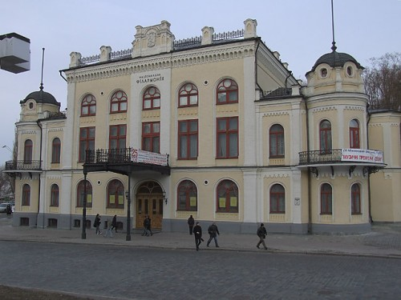
Nationalen Philharmonie der Ukraine in Kiew

Slide 8
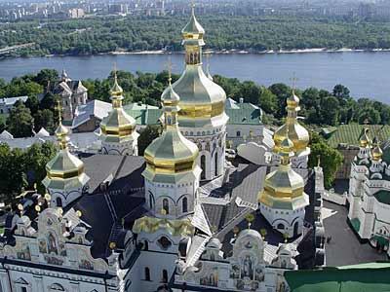
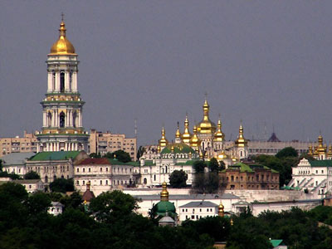
Lavra
Heilige Gottesmutter Kiew-Höhlenkloster - eine der größten orthodoxen Heiligtümer der Ukraine, Ukrainisch-Orthodoxe Kloster Kirche (Moskauer Patriarchat) mit dem Status des Lavra.
Gegründet im Jahre 1051 von Fürst Jaroslaw Wladimirowitsch Anthony Kloster als Mönch. Es ist eines der ersten Klöster in Russland, die die ruthenische Mönchtum eingeleitet betrachtet. Theodosius, von denen viele Hegumenos errichtet Gebäude und Grundstücke Hauptkirche - Co-Gründer des Klosters ist einer der ersten Schüler Anthony betrachtet. Im Laufe der Jahrhunderte wurde das Kloster ein Zentrum der missionarischen Arbeit und Bildung.

Slide 9
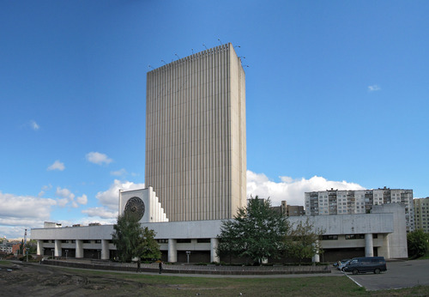
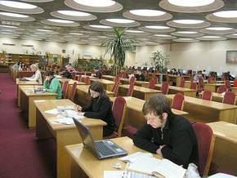
Nationalbibliothek der Ukraine V. Vernadsky (Vernadsky) - das größte Volumen Bereich der Finanzierung und Ausstattung der Bibliotheken der Ukraine, Leiter Forschungs-und Informationszentrum des Staates, dem Forschungsinstitut Institut für Geschichtswissenschaften, Philosophie und Recht Wissenschaften der Ukraine. Inbegriffen zu den zehn größten nationalen Bibliotheken weltweit, ist ein grundlegendes Element der europäischen Bibliothek.
Nationalbibliothek der Ukraine V. Vernadsky

Slide 10
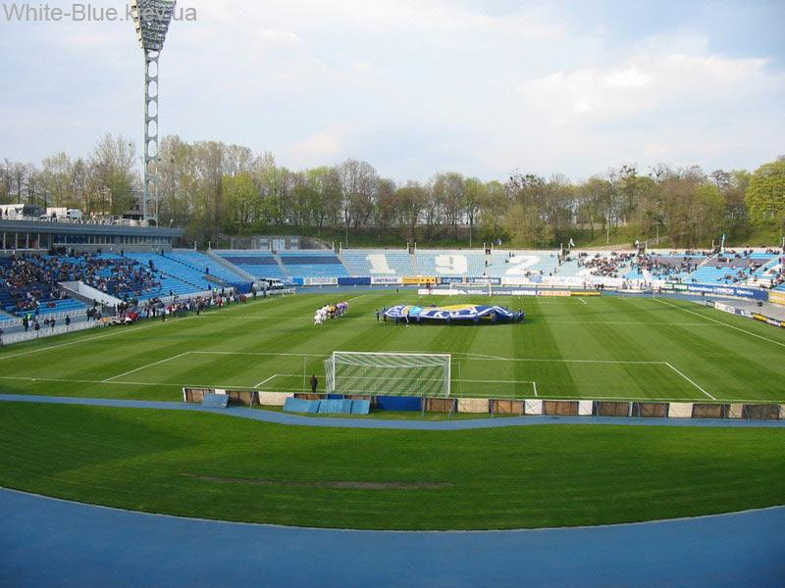
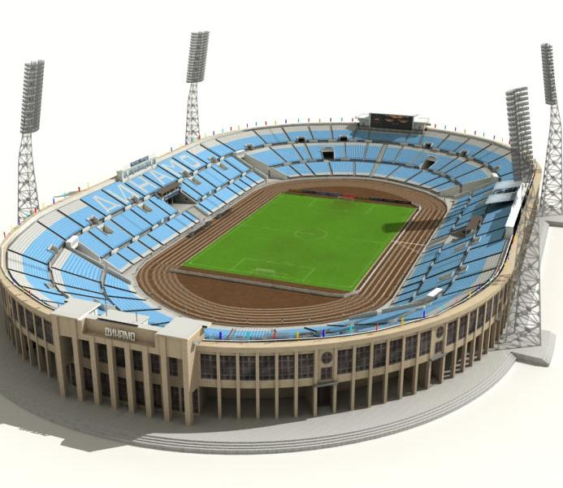
Das Stadion "Dynamo"
Das Stadion "Dynamo" Valery Lobanowski - ein Fußballstadion in Kiew, der Heimat Arena der FC Dynamo. Benannt nach langfristigen Mentor Team Valeriy Lobanovskiy. Kapazität 16 873 Zuschauer, und die Rekonstruktion der Nationalen Sportkomplex "Olympic" Sportanlage ist die größte Stadt. In der Innenstadt von Kiew auf der Straße Hrushevsky 3, in der Nähe der Metrostation "Platz der Unabhängigkeit". Complex-Stadion Dynamo Namen Lobanovsky ist ein Denkmal der Architektur und Geschichte von lokaler Bedeutung.

Slide 11
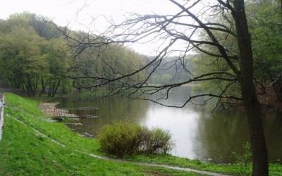
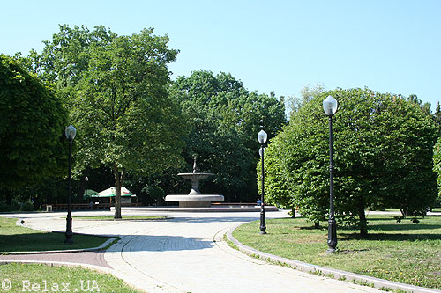
Holosiivskyi Park ihnen. Rylskyi im historischen Viertel in Goloseevskogo Bezirk von Kiew entfernt. Park Area - 140,9 ha. Die 1957 gegründete Park auf dem bestehenden Forstindustrie.
Holosiivskyi Park

Slide 12
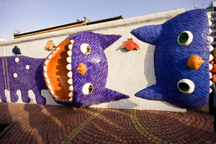
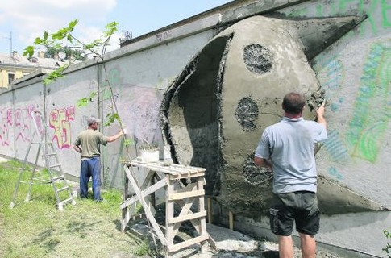
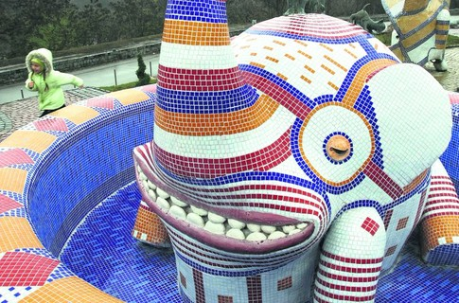
Landschaft Alley
Landschaft Alley - Erholungsgebiet in Kiew statt zrytyh Stadtmauer der Oberstadt zu gehen über die Schlucht, auf der Site von Potters. In der Tat, diesen Titel (Auto und zu Fuß), die eine Linie Welle und Objekte rund um die Landschaftsgestaltung (Grenzen, Skulpturenpark, Spielplätze, Blumenbeete, etc.) wiederholt. Stammt von der Aussichtsplattform im Historischen Museum und endet zwischen den Häusern Nummer 36 und Nummer 40 auf den Straßen Big Shitomir. Alley war in den frühen 1980er Jahren von dem Architekten Abraham Miletskoho.
Im Jahr 2009 wurde die Landschaft Gasse Kinderspielplatz mit Bänken und großen Katzen ausgestattet. Tion installiert in den Brunnen in der Form von Elefanten, Zebras Köpfe, mit einem Mosaik aus 30-Meter-Katze Slater, Bänke in einem Kaninchen, Krähen, Katzen gefüttert. Aktualisieren des Platzes, die früher Ödland, wurde die Stadt in einem berühmten Bildhauer Constantin Skretutskyy engagiert.

Slide 13
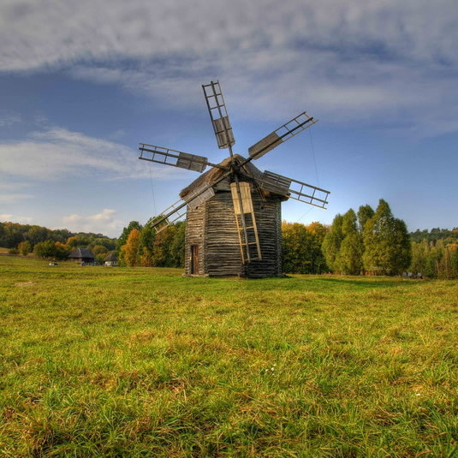
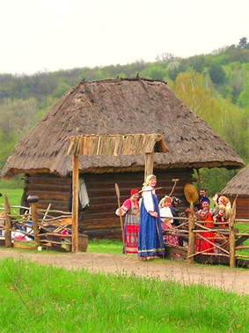
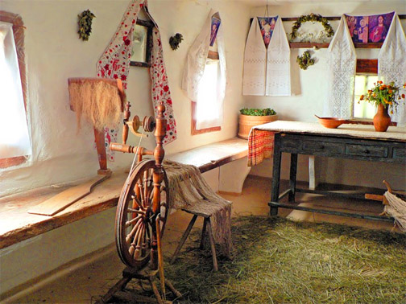
Das Freilichtmuseum in Pyrohiv
Museum der Volksarchitektur und Leben der Ukraine (populärer Name leitet sich vom Namen des gleichen Dorf: "Pie","Freilichtmuseum im Spiel") - Museum der Natur, Architektur und Landschaft Komplex aller historischen und ethnographischen Regionen der Ukraine. Am südlichen Stadtrand von Kiew, in Kiew, in der Nähe der Siedlung Kuchen. Gesamtfläche - 133,5 ha.

Slide 14
♥Von Alla Penkova♥

